Slide 1

Обучение, и интеграция Machine Learning в .NET

Slide 2
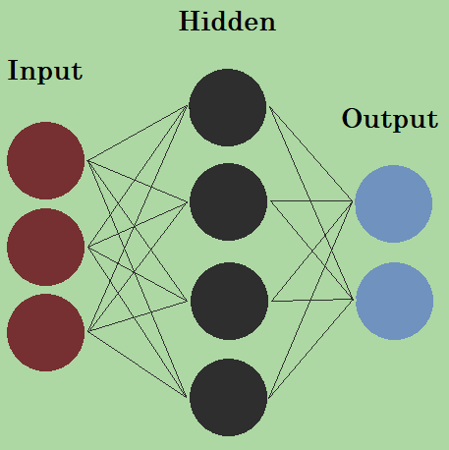
Очень обширный термин включающий в себя методы посмотрения программ, имитирующих (частично или полностью) интеллект человека.
Artificial Intelligence
Machine Learning
Алгоритмы способны изменяться в результате анализа большого количества данных, повышая свою эффективность (Обучение)
Artificial Neural Networks
Deep Neural Networks, Deep learning
Что такое Machine Learning?
Математическая модель, построенная по принципу работы билогических нейронных сетей живых организмов.
Класс нейронных сетей, характерезуемых большим количеством скрытых слоев
PS:
Термины ML и NN/ANN зачастую используются немного в других значениях:
Под machine learning подразумеваются только классические алгоритмы машинного обучения (Linear regression, Desicion Tree, K-Means, etc);
Под ANN, NN подразумеваются только 1-слойные нейронные сети (не считая input/output layers).
Notes:
Non-ML AI example: Knowledge based AI (ex: Natural language processing)

Slide 3
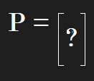

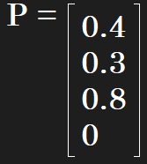
Обучение (Training)
Scoring
Input data (Features)
Алгоритм машинного обучения (необученная модель)
Оценка качества модели (Evaluation)
Модель
Данные
(МНОГО ДАННЫХ)
Output data (Predicted Label, Score)

Slide 4
Классификация методов обучения
Supervised - обучение по примеру. Алгоритму предоставляются как входные данные так и ожидаемые выходные данные.
Unsupervised – обучение без примера. Алгоритму предоставляются только входные данные в которых он самостоятельно должен найти паттерны.
Reinforced – trial & error обучение. Алгоритму предоставляется набор действий которые он может совершить и Reward Function. Алгоритм методом взаимодействует с некой средой и методом проб и ошибок пытается максимизировать Reward.

Slide 5
Проблемы машинного обучения
 | Тип обучения | Описание
Регрессия | supervised | Предсказание количественного значения
Классификация | supervised | Выбор одной из N категорий
Кластеризация | unsupervised | Группировка похожих объектов
Ранжирование | supervised | Определение ранка/позиции объекта
Ассоциации | Supervised/unsupervised | Определение ассоциативных зависимостях в данных
и другие
Notes:
Задача машинного обучения – тип предсказания/логического вывода, которые мы пытаемся получить с помощью инструментов ML. Разные задачи предполагают свой набор возможных алгоритмов обучения.

Slide 6
ML.NET – free, open-source, cross-platform фреймворк для машинного обучения.
Построен на базе .NET Core/.NET Standard
Позволяет как обучать собственные, так и использовать сторонние уже обученные ML модели
Первый стабильный релиз был в Ноябре 2019 года.
На данный момент не у всех включенных пакетов есть стабильная версия
ML.NET API (C#/F#)
Model Builder for Visual Studio
ML.NET CLI

Slide 7
ML.NET API
Единый подход к обучению, оценке и использованию моделей
Инструменты для работы с данными
Загрузка данных
Feature extraction tools
Поддержка классических алгоритмов ML
Классификация (binary/multiclass),
Регрессия,
Кластеризация,
Выявление аномалий,
Ранжирование,
Рекоммендации,
Time-series прогнозирование
Частичная поддержка Vision/DNN
Transfer learning / Model composition
Инструменты для оценки качества моделей
Поддержка импорта/экспорта моделей в Open Neural Network Exchange (OMNX) формате
Инструменты для интеграции ML в .NET приложения
Расширения для .NET Core DI

Slide 8
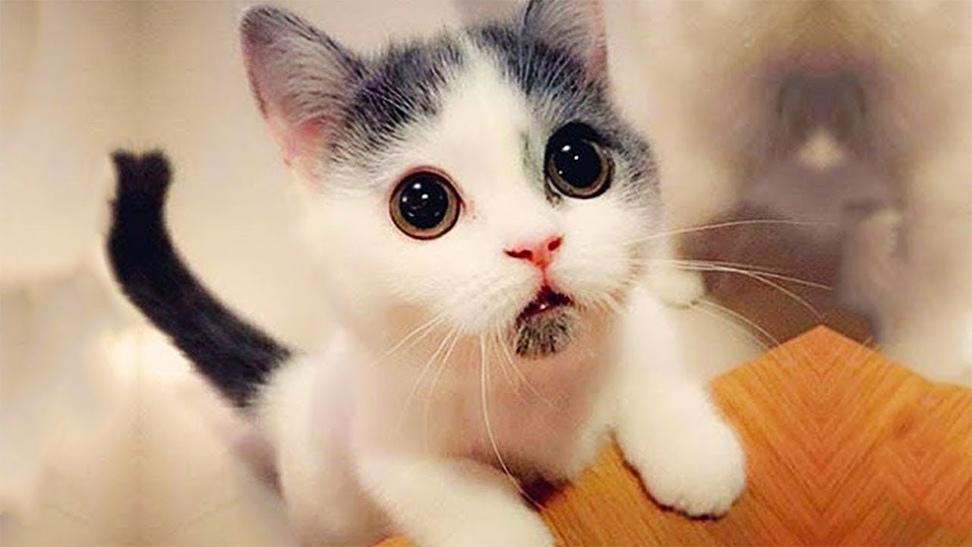
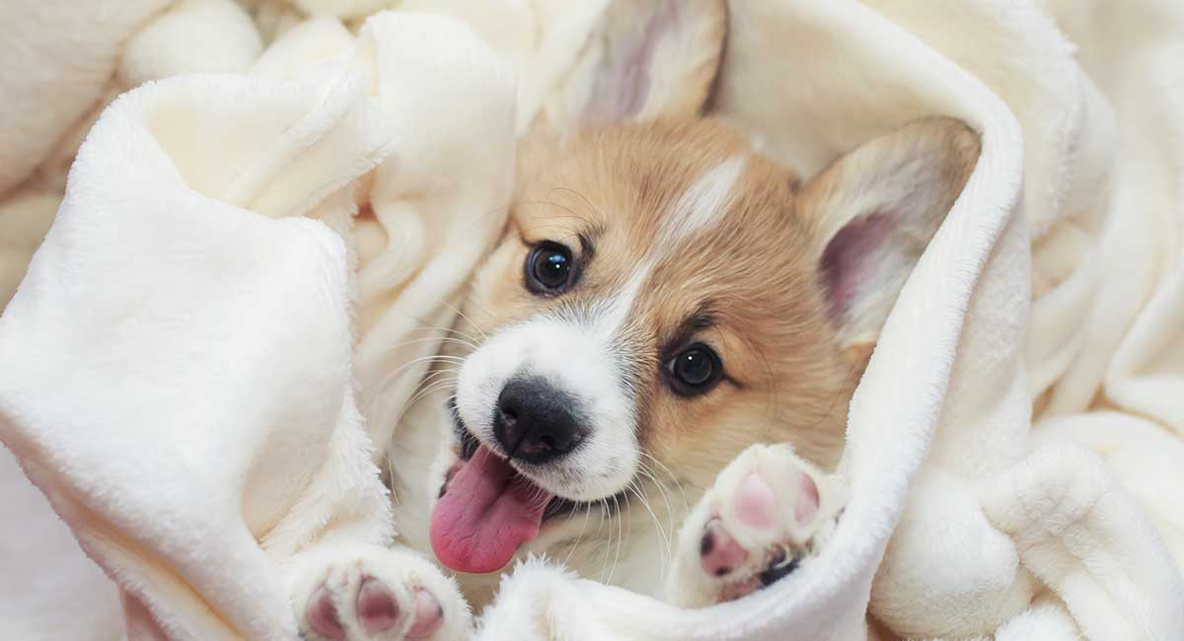

ML.NET обучение и интеграция в ASP.NET MVC приложение на примере:
Классификация изображений
Кошки
Собаки
Project: CatsAndDogs

Slide 9
IDataView
Input/Output query операций
Логика считывания данных из источника
SQL
IEnumerable
Files
XML/JSON
DataViewSchema – информация о данных в DataView : имена колонок, тип данных, индекс
ITransformer
Умеет трасформировать данные (метод Transform()) с конкретной DataViewSchema
Примеры:
Data transforms
Обученная модель
Chaining – возможность объединить несколько ITransformer в одну цепочку – так же Itransformer
Schema Propagation - возможность узнать какая будет output DataViewSchema при известной input DataViewSchema
IEstimator
«Необученный» трансформер
При предоставлении данных может произвести ITransformer (метод Fit())
Примеры:
Data Transformation,
Data Conversion,
Trainers
Chaining;
Schema Propagation (SchemaShape вместо DataViewSchema)
SchemaShape – аналог DataViewSchema для IEstimator

Slide 10
Conventional Column Names
Input
Features – независимые переменные (X)
Label – зависимая переменная (Y)
Output
PredictedLabel
Multiclass Classification – Key категории, к которой скорее всего относится объект
Regression – отсутствует
Recommendation - отсутствует
Score
Multiclass Classification – вектор float значений, показывающих вероятность отнесения объекта к каждой категории
Regression – Predicted label
Recommendation – score itema для указанного юзера.

Slide 11
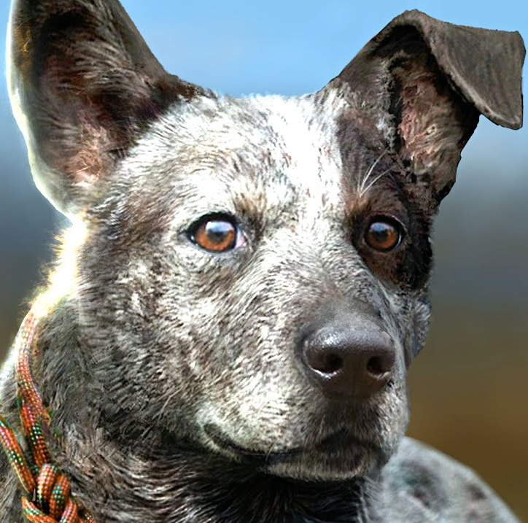

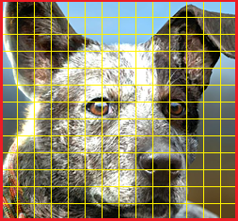
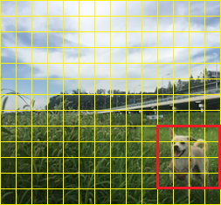
Convolutional Neural Network – специальная архитектура DNN, нацеленная на распознование образов (Vision).
Kernel size problem => увеличение ширины/глубины нейронной сети
Увеличение ширины слоев/глубины сети =>
высокая вычислительная нагрузка
проблема оптимизации (Vanishing Gradient)
Inception - уменьшение вычислительной нагрузки без увеличения ширины/глубины нейронной сети и бех значительного снижения точности.
ResNet – решение проблемы затухающего градиента.
ImageNet – проект по созданию массивной базы данных аннотированных (Labeled) изображений для тестирования методов распознования изображений.

Slide 12
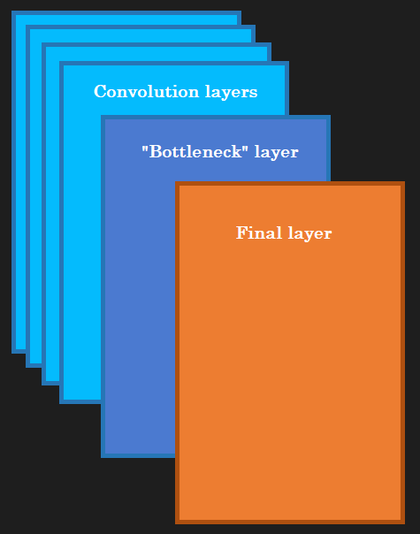
DNN Image Classification в ML.NET
Все training изображения прогоняются через Convolutional Layers уже обученной DNN модели (Feature Extraction)
Resize изображений в необходимое разрешение (299x299 в Resnet архитектуре)
TensorFlow Native Transfer Learning
Происходит пере-обучение последнего слоя нейронной сети, отвечающего за распределение изображений по категориям
Зависимость от Native TensorFlow библиотек
Model Composition
Features передаются в классический Binary/Multiclass Classification ML алгоритм.

Slide 13
AutoML
Библиотека для автоматизации построения ML моделей.
Представлен в трех вариантах
Как часть ML.NET API
ML.NET ModelBuilder for Visual Studio (начиная с VS 2017)
ML.NET Command Line Interface
Model Builder и AutoML доступны только в Preview версии.

Slide 14
AutoML на примере регрессии
Project: AutoML

Slide 15
Альтернативы
Accord.NET - free (LGPL)*,cross-platform (.NET Standard) фрейморк для машинного обучения включающая в себя инструментарий для процессинга аудио/видео/изображений.
SciSharp Stack - free (Apache 2.0), open-source, cross-platform (.NET Standard) экосистема для Data Science, ML и AI. Включает в себя порт основных ML библиотек в Python
*некоторые компоненты являются сторонними и недоступны для коммерческого использования

Slide 16
THNX

